Slide 1
Soukromá muzea a jejich potenciál pro výzkum kulinární kultury Prywatne muzea i ich potencjał dla badań kultury kulinarnej
Irena Korbelářová
Rudolf Žáček
XII MIĘDZYNARODOWE FORUM MUZEÓW DOMOWYCH
Nowy Sącz - Laskowa 10-11 V 2019
Příspěvek vznikl v rámci řešení projektu DG18P02OVV067 Kulinární dědictví českých zemí: paměť, prezentace a edukace, financovaného z Programu na podporu aplikovaného výzkumu a experimentálního vývoje NAKI II.

Slide 2
Kulinární kultura
Culina (lat.) - kuchyně/strava/jídlo/pohoštění.
Kulinaria - škála aspektů spojených s „kuchyní“, tedy s jídlem a pitím a do jisté míry i pohostinství:
pokrmy, suroviny využívané k jejich přípravě a přípravu („vaření“)
hmotné artefakty - nádobí a náčiní k tomu využívané
vybavení kuchyně, ev. jídelny
způsoby servírování, pravidla společenského chování u „prostřeného stolu“,
gastronomie - činnosti spojené s přípravou a předkládáním jídla, zvl. v rovině veřejných služeb.
Kulinární kultura - komplex zahrnující aspekty materiální i nemateriální, historické, kulturně antropologické, sociologické a řadu dalších.
Studium kulinární kultury - vzhledem k mnohovrstevnatosti a bohatosti problematiky interdisciplinární; propojené s praktickou aplikací.

Slide 3
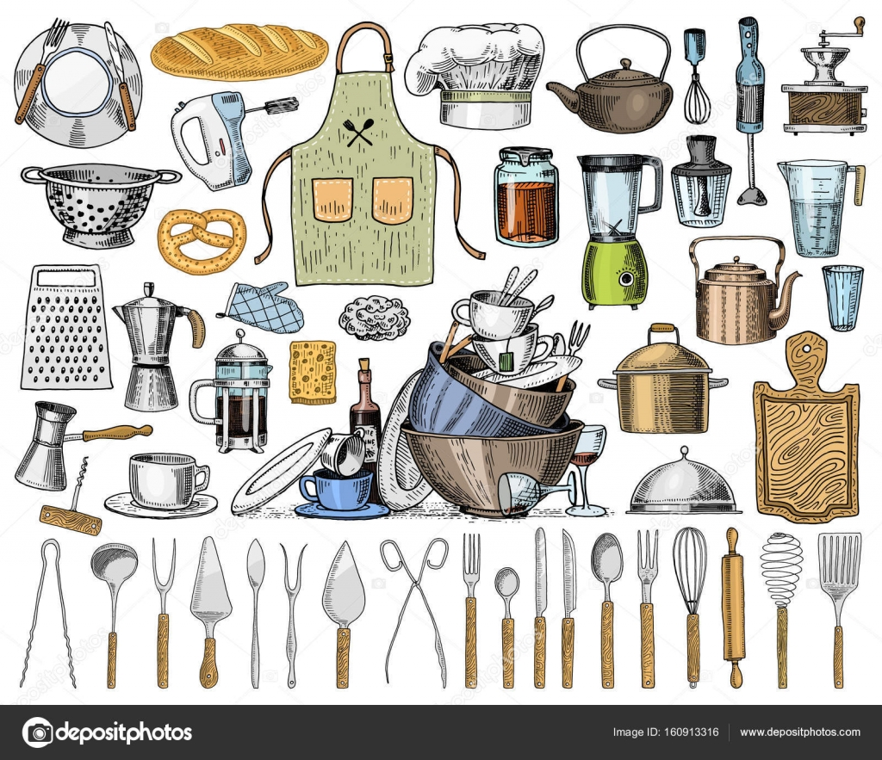

Slide 4
Muzeum
Muzeum (musaion = chrám múz, řecky mouseion) -
stálá nevýdělečná instituce ve službách společnosti a jejího rozvoje, otevřená veřejnosti, která získává, uchovává, zkoumá, zprostředkuje a vystavuje hmotné doklady o člověku a jeho prostředí za účelem studia, vzdělání, výchovy a potěšení.
(Statutu ICOM/Mezinárodní muzejní rada, Haag, Nizozemsko, 1989)
Muzejní péče v ČR
muzea zřizovaná státem, kraji a obcemi , jejich sbírky evidované v Centrální evidenci sbírek (CES);
privátní muzea.
(Zákon 122/2000 Sb. O ochraně sbírek muzejní povahy)
2019:
evidováno AMaG cca 320 muzeí a galerií;
interní evidence dle www - více než 1.400 muzeí, galerií a pamětních síní, z toho odhadem 2/3 privátních.

Slide 5
Privátní muzeum
Různý charakter vlastníků/zřizovatelů:
- právnické osoby (včetně podnikových muzeí);
fyzické osoby.
Zákon soukromá muzea nerozlišuje, nespecifikuje, ale
pokud usilují o finanční příspěvek MK ČR, pak musí být zaregistrovaná se zkatalogizovanými sbírkami a v určeném časovém režimu je zpřístupňují veřejnosti, minimálně 1x ročně (zákon122/2000 Sb.).
Se znalostí věci lze konstatovat, že se většinou se jedná spíše o sbírky, zpřístupňované veřejnosti (pravidelně/příležitostně).

Slide 6
Privátní muzeum – domácí muzeum
Pojem domácí muzeum v českém prostředí neexistuje / nepoužívá se.
Návrh definice (i s ohledem na aktivity Mezinárodní sítě domácích muzeí)
Muzeum (sbírka) jehož vlastníkem/zřizovatelem je fyzická osoba, která sbírané artefakty uchovává, pečuje o ně a prezentuje ve „svém“ domě, bytě, speciálně k tomu zřízeném a vybaveném nebytovém prostoru.

Slide 7
Privátní muzea v ČR a kulinární kultura - mikrosonda
Základní rozdělení privátních muzeí s potenciálem vypovídací hodnoty pro výzkum kulinární kultury podle zaměření / obsahu sbírek:
venkovská / selská
kulinární a gastronomická
tematická ad.
Cíl: pokusit se zjistit zda
existují muzea uvedených skupin ve vybraném regionu – česko-polském příhraničí, resp. ČR;
zda obsahují artefakty ke kulinární kultuře; prezentují tradiční jídla;
zda jsou, případně mohou mít přínos k výzkumu; s jakými omezeními.
Pro potřeby vstupního hodnocení učiněny mikrosondy s přihlédnutím:
regionální aspekt – polsko-české příhraničí (česká strana hranice);
jedinečnost;
kvalita a vypovídací schopnost www stránek;
zkušenosti z autopsie.

Slide 8
Privátní muzea se zaměřením na venkovské/selské hospodaření
Obecná charakteristika
regiony s přetrvávající tradicí zemědělského hospodaření;
instalována v autentickém prostředí usedlosti;
většinou už ale deaktivované vzhledem k původní ekonomické funkci (nikoli samostatně hospodařící rolníci);
jednotlivci i skupiny;
podnět – zachovaný mobiliář
– zájem majitele – systematické sbírání.
Obsah sbírky ve vztahu ke kulinární kultuře:
kuchyňský a servírovací inventář – nádobí, náčiní;
originální vybavení kuchyně, vč. pece/kamen, jídelny (méně běžné);
kuchařské knihy, receptáře (méně běžné, nanejvýš solitéry).
V drtivé většině absence prezentace tradičních regionálních pokrmů, nápojů, a to v expozici/výstavě, ani při akcích/eventech ((ale moderní, catering). Obvykle žádné jídlo.

Slide 9
Česko-polské příhraničí - Čechy
Podorlický skanzen, Krňovice, okr. Hradec Králové
částečně obnovené původní stavby, částečně rekonstrukce podle vzoru
akce: pečení chleba v obnovené staré školy ze Všestar kol. 1750; obvykle v sobotu tak, že je od časného rána pec vytápěna, cca od 12 - 14 hodin probíhá zadělávání těsta a začíná pečení a kolem 15 - 16 hodin lze čerstvý chléb ochutnat.
Dřevozpracující družstvo Krňovice, rodinná firma 1994; sponzoři, podporující organizace – Svaz ochránců přírody

Slide 10
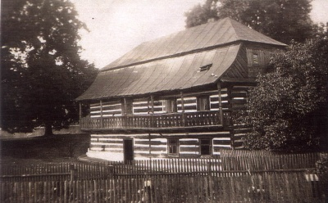
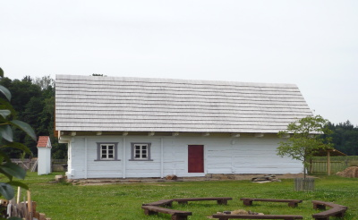
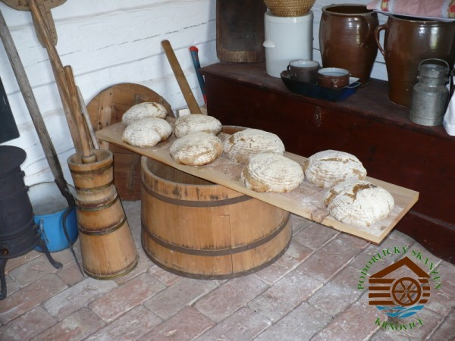

Slide 11
Česko-polské příhraničí - Morava
Zemědělský skanzen U Havlíčků, Rapotín u Šumperka
Bývalá horská zemědělská usedlosti z konce 19. století v podhůří Jeseníků, po 1945 ztratila původní význam a začala postupně chátrat, posléze vyhořela;
1987 zakoupil Milan Havlíček s přáteli z tehdejšího Svazarmu z.o. Veteran Car Club Šumperk;
většinou jen zemědělské náčiní – pěstování zemědělských plodin.
Soukromý majitel.

Slide 12
Česko-polské příhraničí - Slezsko
Skanzen lidových tradic a řemesel, Bolatice, okr. Opava
„ukázka života na vesnici před více než 70. lety“
sezónní provoz; pravidelné akce, vč. kulinárních: zabíjačky, dožínky (koláče), stavění májky ad.
Soukromý majitel statku; spolupráce majitelů na sběru; dotace EU
Muzeum Slezský venkov, Holasovice, okr. Opava
- v místech původního hradiště kmene Holasiců se nachází barokní sýpka a bývalý panský dvůr tvořený statkem a ovčínem;
- 2011 otevřeno muzeum, které dokumentuje meziválečný život Slezanů. Muzeum vznikalo postupně od roku 2007
zemědělské nářadí a stroje, včelařství, nádobí, ošatky, obilnice ad.
jídlo catering; někdy regionální obsah.
Zřizovatelem je občanské sdružení, dotace EU.

Slide 13
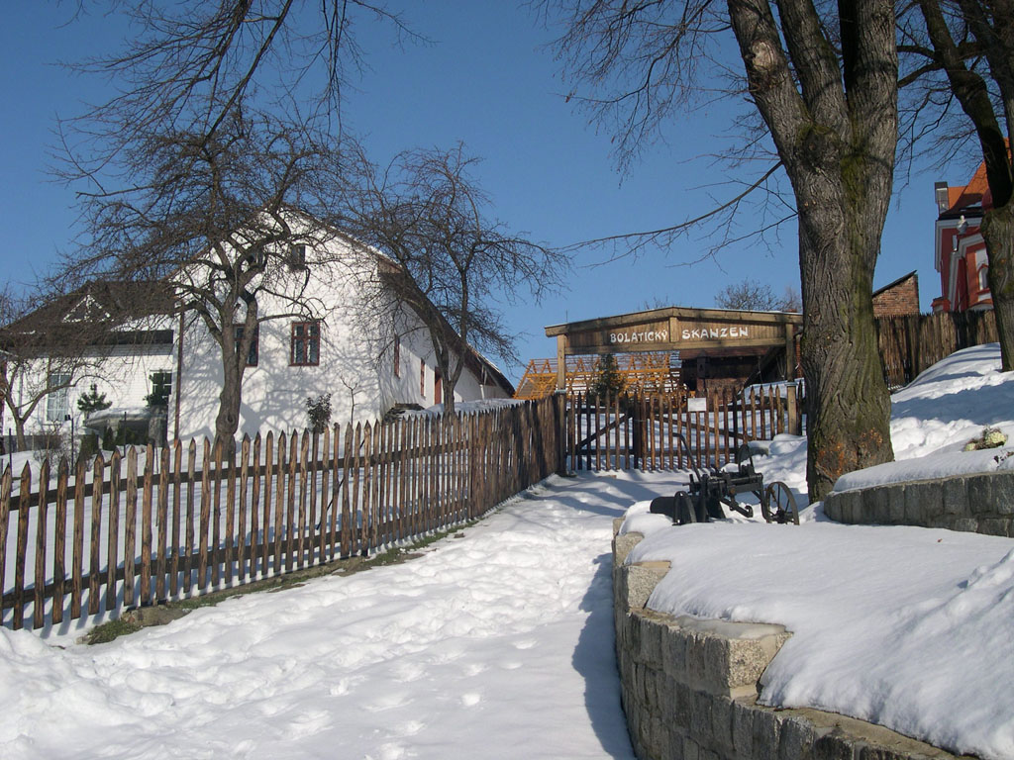
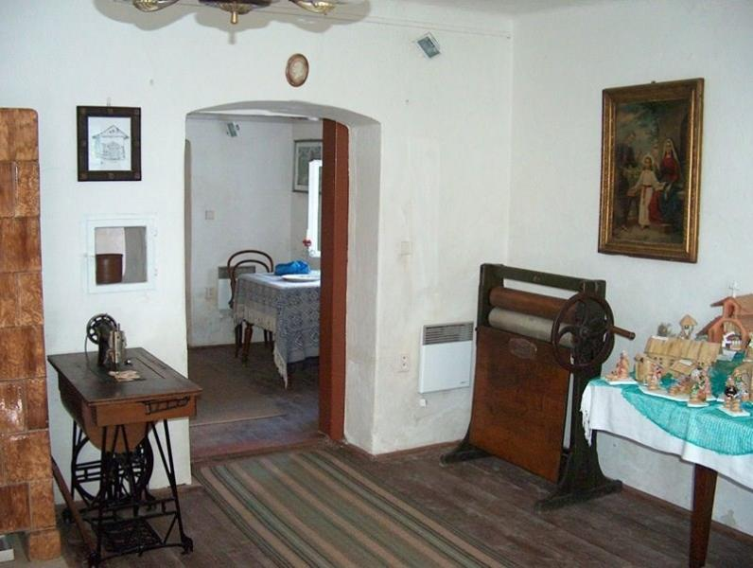
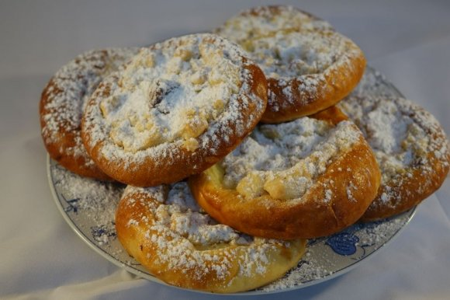

Slide 14
Česko-polské příhraničí - Slezsko
Muzeum Kapličkový vrch, okr. Bruntál
1995; dary místních občanů;
archeologie, kolekce řemeslnických a zemědělských nástrojů pro zpracování lnu, kovářské náčiní, pro zpracování dřeva;
kulinární: přístroje pro zpracování mléka, dřevěné, hliněné a kameninové nádoby, jednotlivé kusy lidového nábytku
Soukromý majitel: Igor Hornišer

Slide 15
Česko-polské příhraničí - Slezsko
Muzeum Lašská jizba, Sedliště, okr. Frýdek-Místek
nabízí pohled na předměty selského života, které pocházejí ze Sedlišť a okolí;
řemeslné nástroje (hoblíky, cepy, kosy);
předměty každodenní potřeby, kroje, výšivky, kulinární kultura: (máselnicemi, lopatky na koláče, formy na máslo, slaměnky a vařečky).
základ sbírky je tvořen pozůstalostí vlastivědných pracovníků Joži Vochaly a Antonína Ferdinanda Stříže.
Zřizovatelem je obec.
Lomňaské muzeum Dolní Lomná, okr. Frýdek-Místek
umístěn v replice budovy školy z roku 1825 (přesunuta 1974 do skanzenu v Rožnově)
shromažďuje historické dědictví lomňanů v podobě kronik, fotoalb, nahrávek starších občanů a původních exponátů;
kulinární složka: příležitostná příprava tradičních pokrmů: placki na „blaše“
Zřizovatelem je obec.

Slide 16
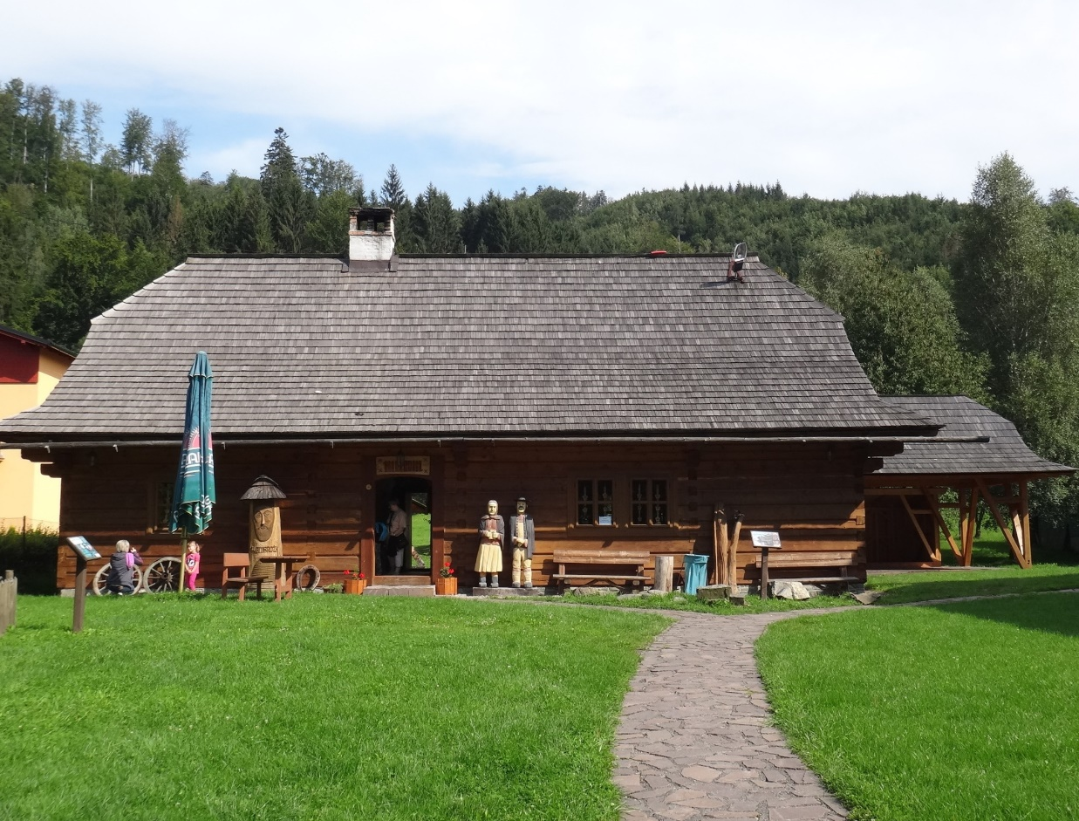
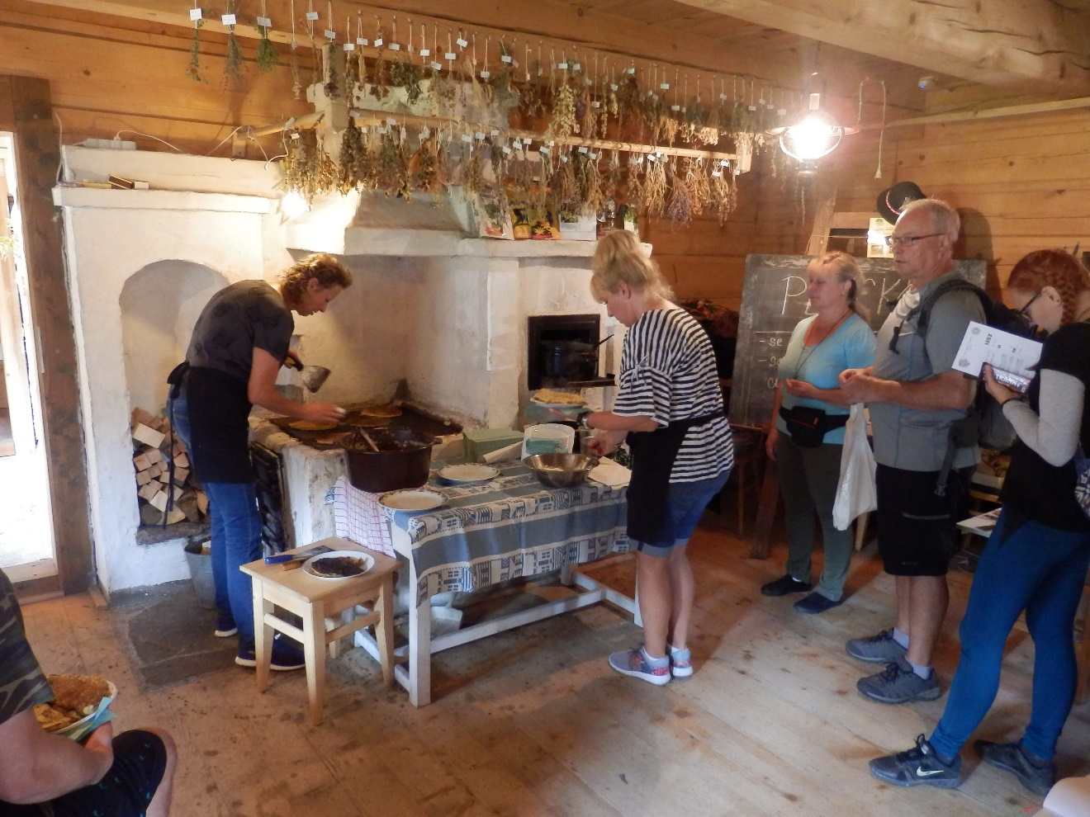

Slide 17
Kulinární a gastronomická muzea
Všeobecné zaměření (Foodmuseen, Kulinarische Museen)
v Evropě poměrně běžná (Deutsches Kochmueum Dortmund; Museum der Ernaehrung, Vevey)
ve sledovaných regionech nezjištěna;
ČR: Muzeum gastronomie Praha; Hotelová škola Praha Klánovice – soukromá sbírka/muzeum Václava Šmída
Tematické zaměření (produkty, pokrmy, nápoje)
- Evropa, zvl. Německo (kol. 200 muzeí, např. Klossmuseum, Bratwurstmuseum, Kaesemuseum atd.);
ve sledovaných regionech nezjištěna;
ČR: Muzeum Olomouckých tvarůžků A. W., Loštice; pivovarnická muzea

Slide 18
Všeobecná kulinární a gastronomická muzea
Muzeum gastronomie v Praze
- založeno 2010
- současnost a budoucnost muzea je nejasná – zavřeno od 2016; avizované stěhování
všehochuť: rekonstrukce starořeckého ohniště, koupě, zápůjčky z muzeí a firem; tisky (Domácí kuchařky Magdaleny Dobromily Rettigové)
kuchyňské nádobí, stolní nádobí, rarity - litinový papiňák z roku 1870, Plzeň
vybavení kuchyní - historické plynové a elektrické sporáky, škopky na mytí nádobí našich prababiček
oděvy - uniformu nejmladšího kuchaře, který vařil v české restauraci na Expu 1958 v Bruselu…
instalace kýčovitá, řada pozoruhodných artefaktů.
prezentace pokrmů nezjištěna.
Soukromí majitelé Nina, roz. Pinková a Ladislav Provaanovi

Slide 19
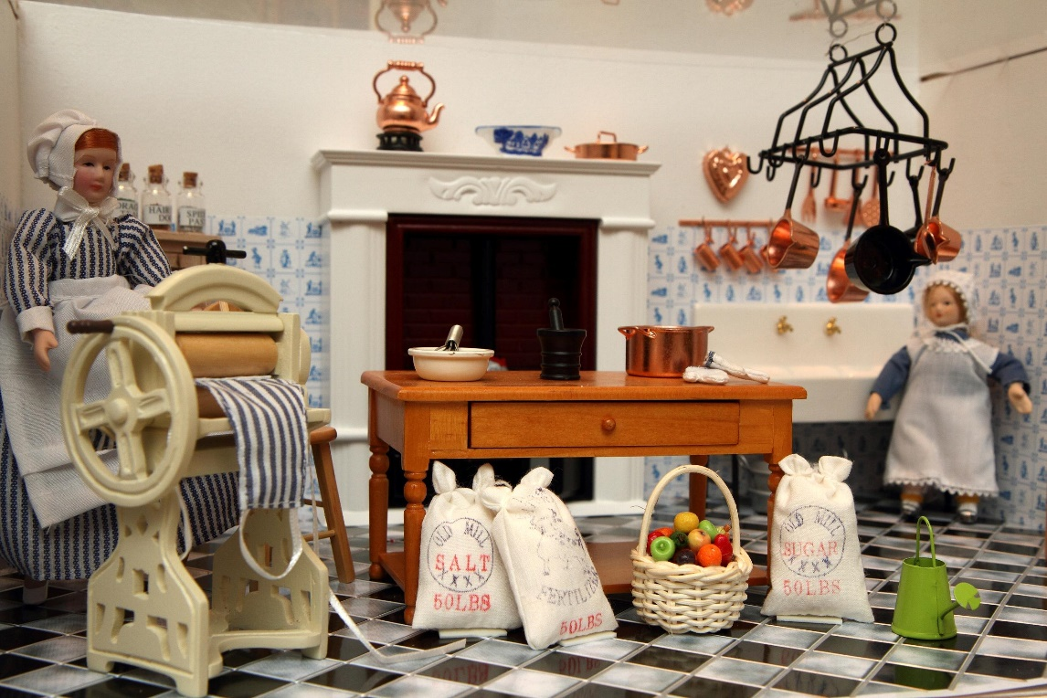
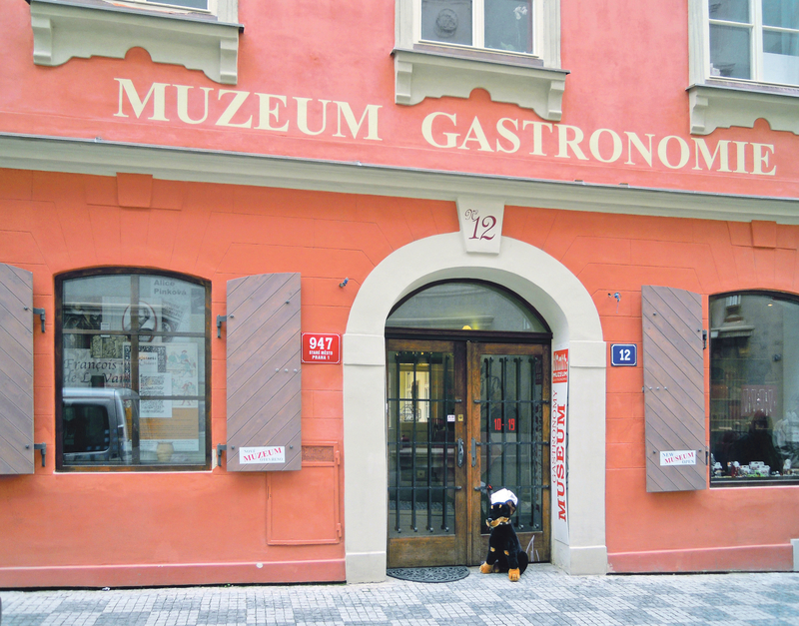
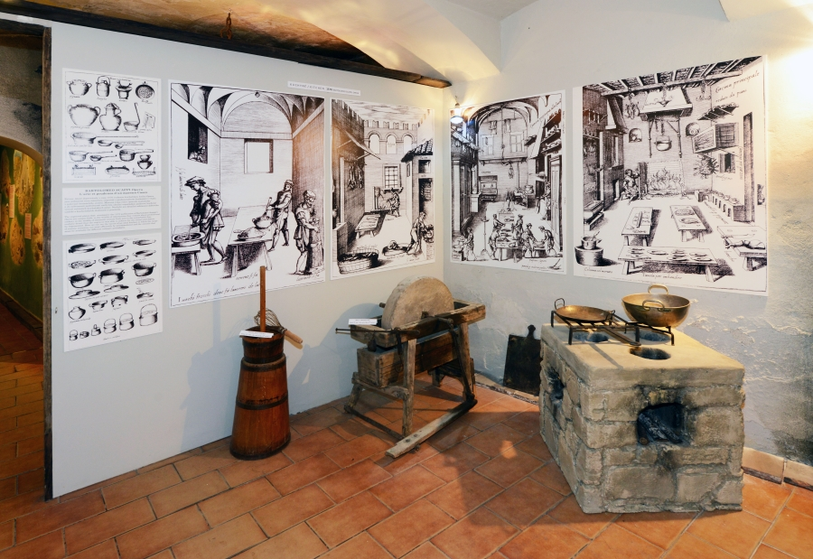

Slide 20
Všeobecná kulinární a gastronomická muzea
Střední škola hotelnictví a gastronomie, Praha-Klánovice
jedinečná sbírka artefaktů spojených s gastronomií (jídelní lístky, menu, stolní nádobí ad.),
zapůjčená SŠHaG
vytříbená, didakticky pojatá instalace.
Majitel PaeDr. Václav Šmíd

Slide 21
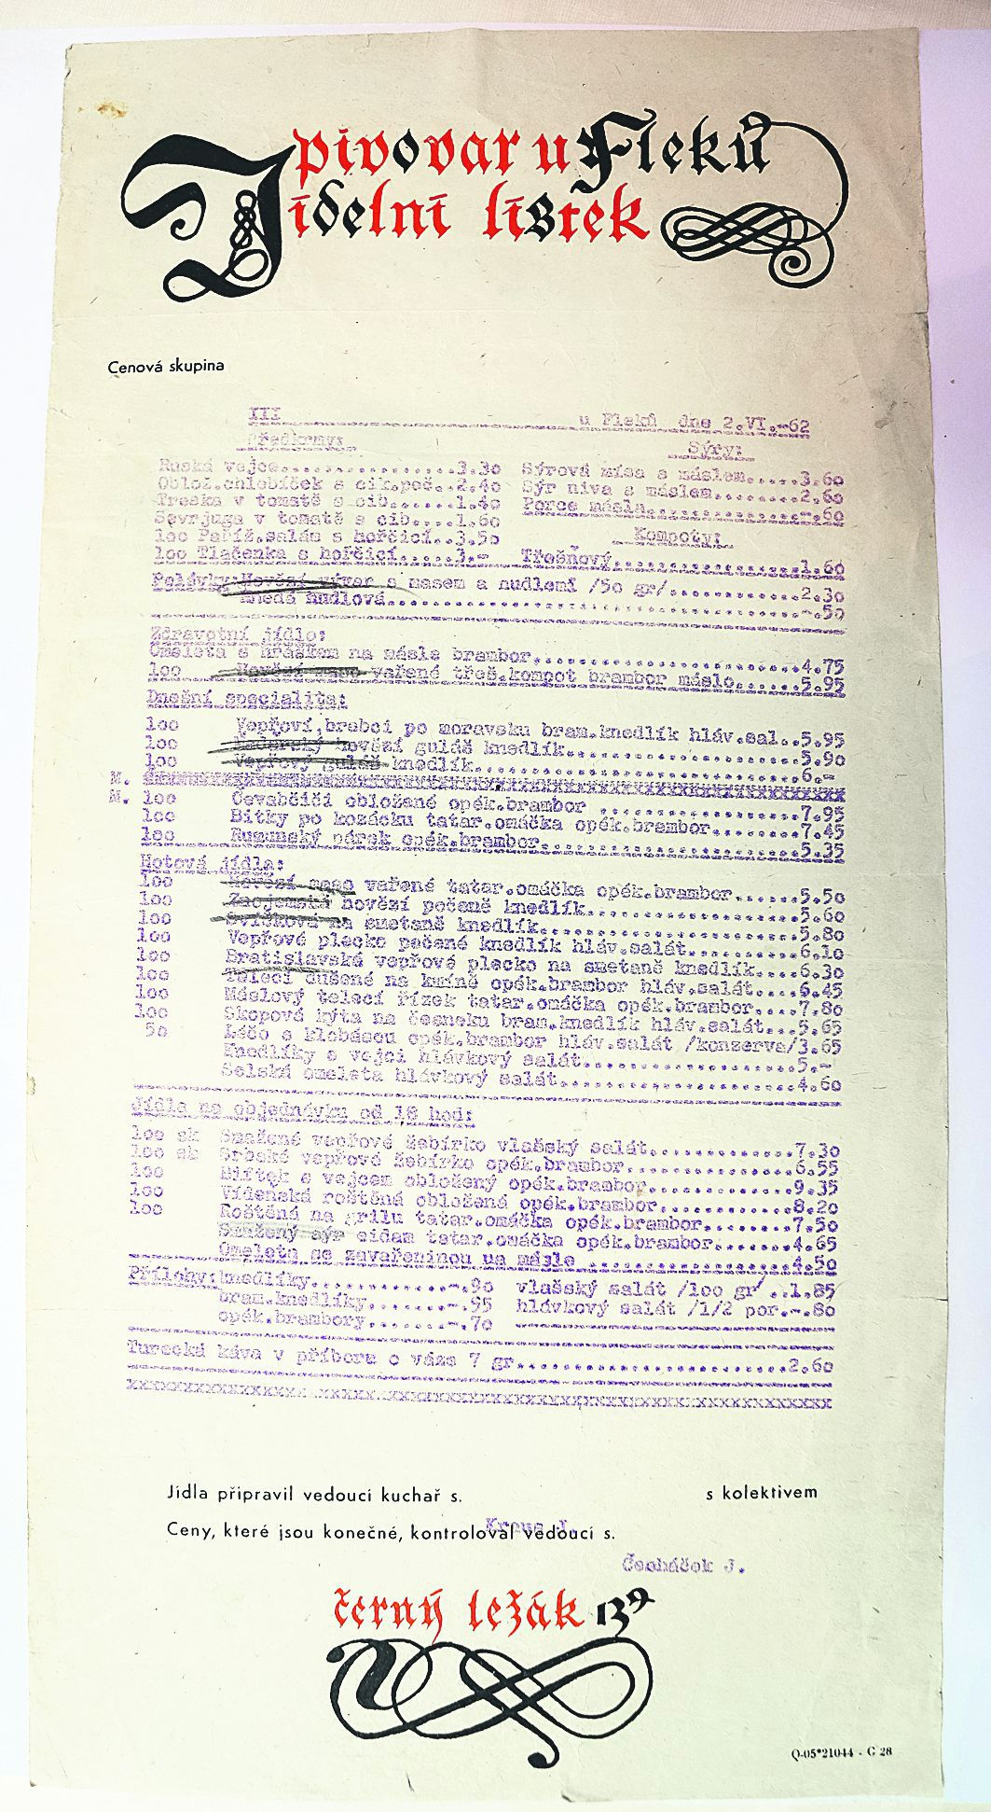
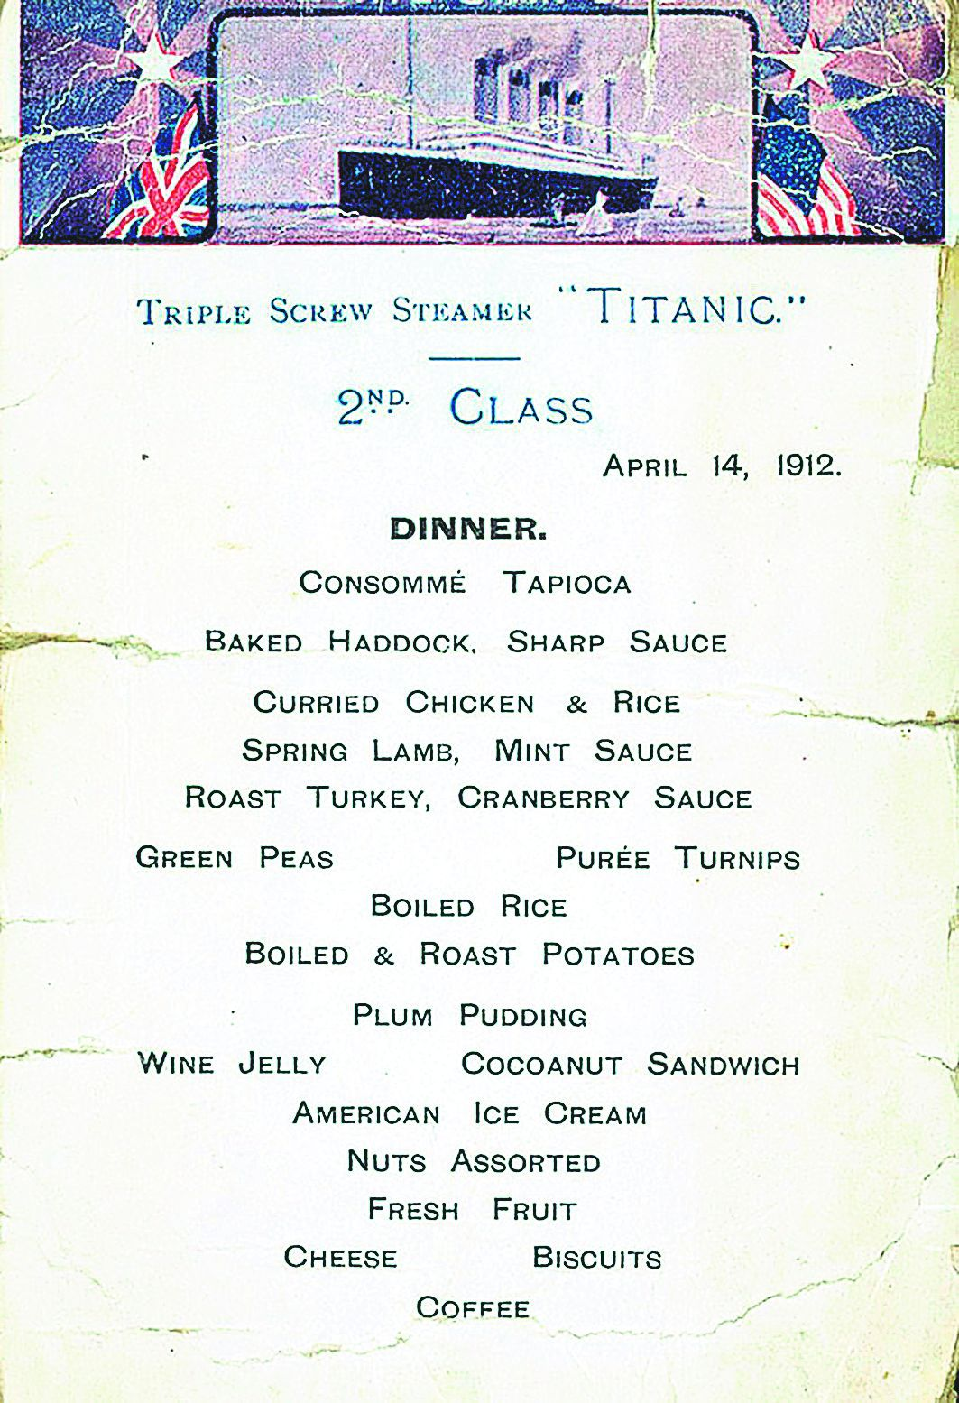
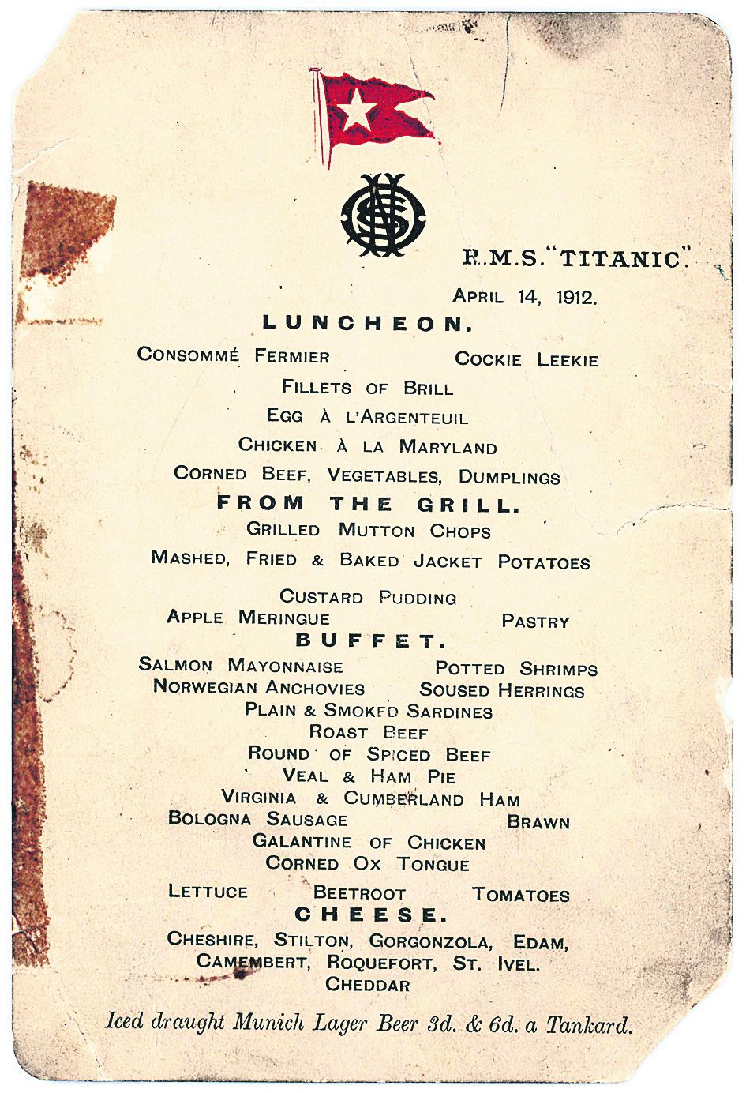
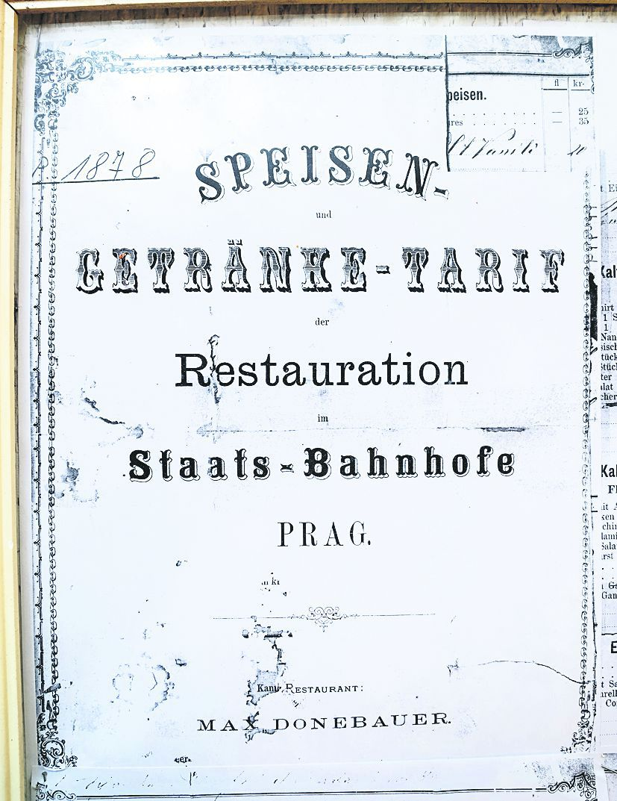
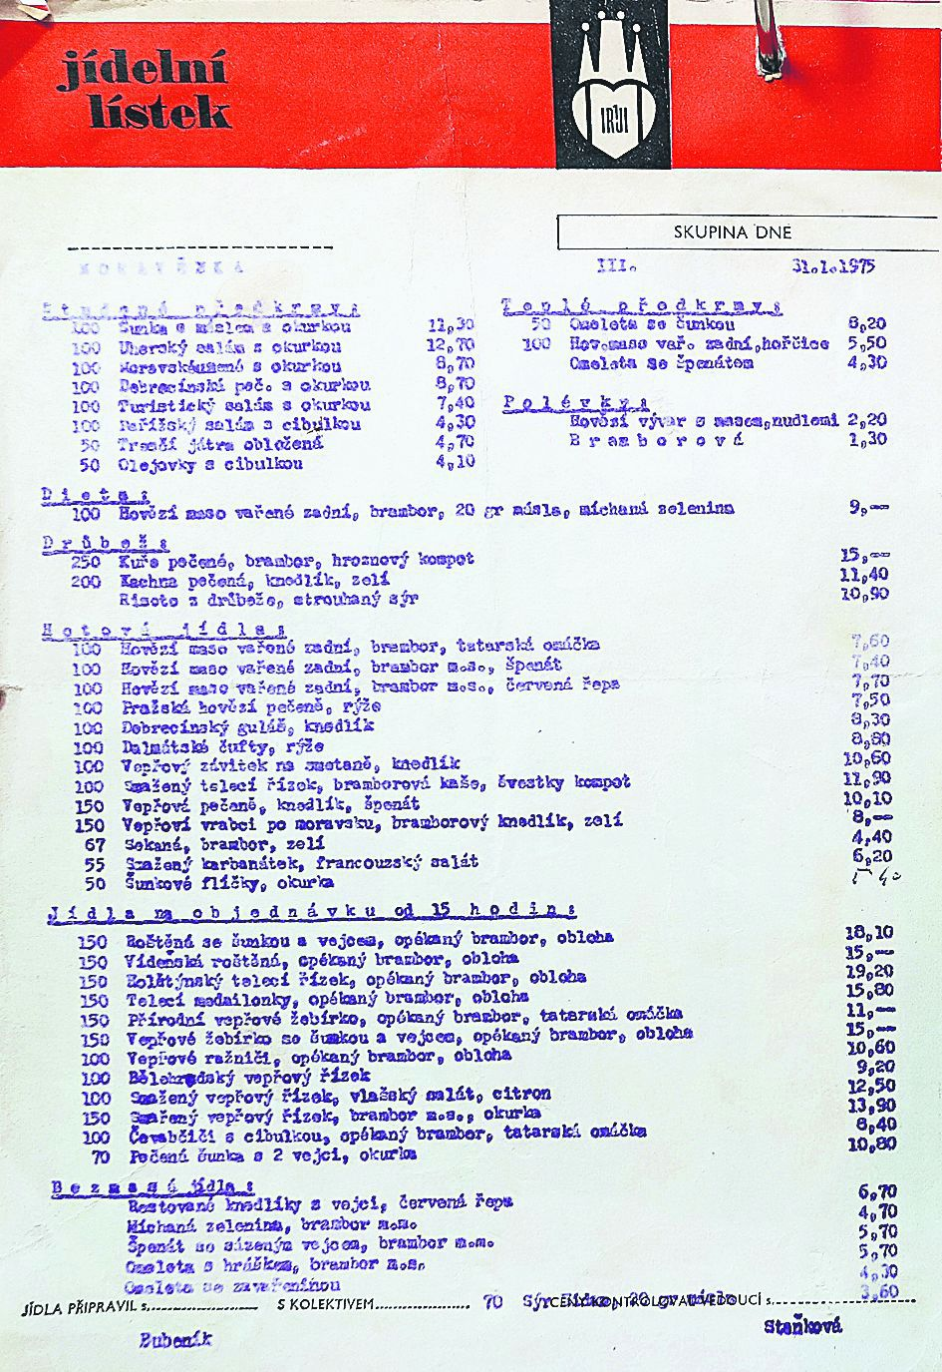

Slide 22
Tematická kulinární muzea v ČR
Muzeum Olomouckých tvarůžků, Loštice, okr. Olomouc
- 1994 v místě původní výrobny tvarůžků; 2014 otevřeno v nové budově;
moderně pojatá expozice - průřez historií Olomouckých tvarůžků od nejstarších pramenů až do současnosti;
možnost zakoupení výrobků v podnikové prodejně.
Soukromý majitel, A,W. spol. s r. o.

Slide 23
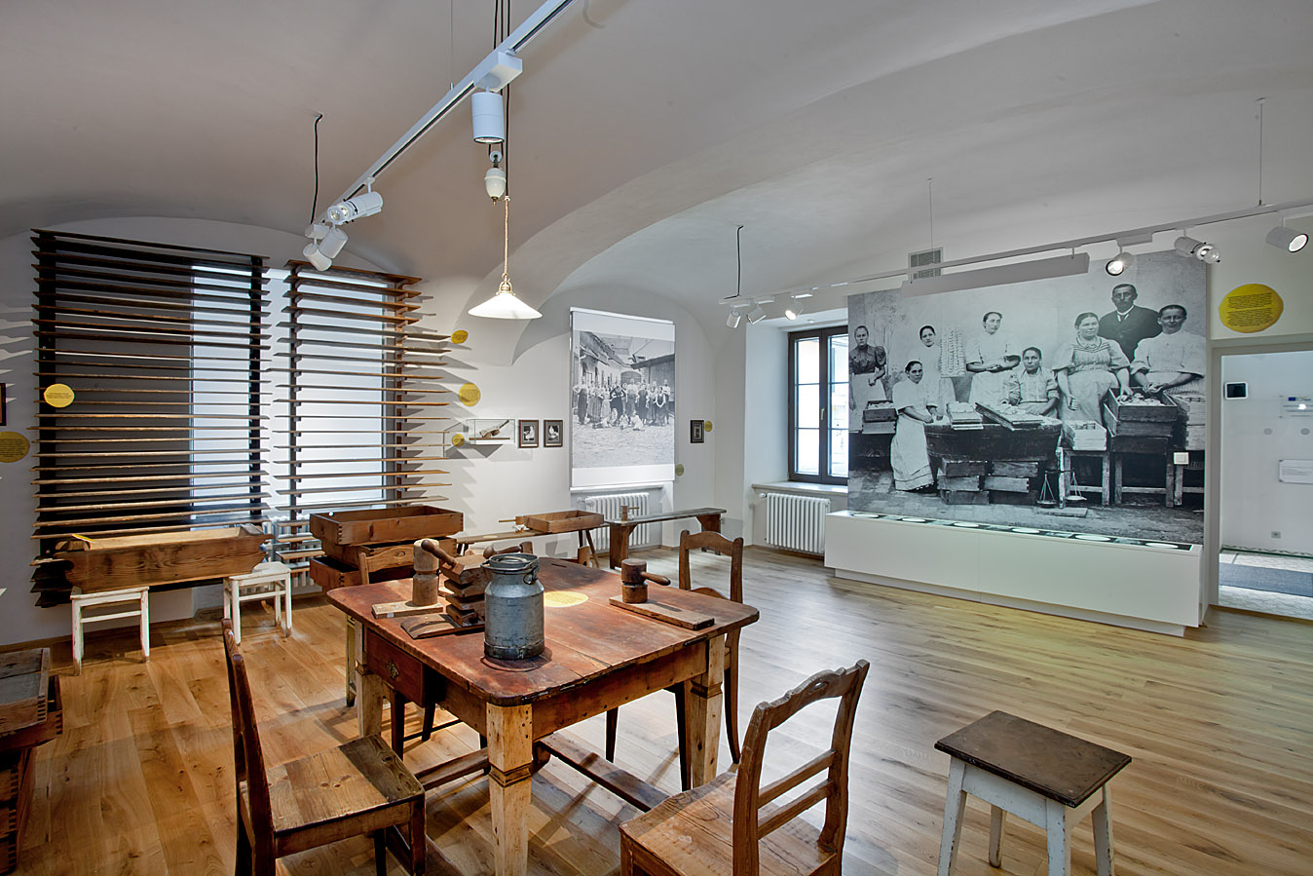
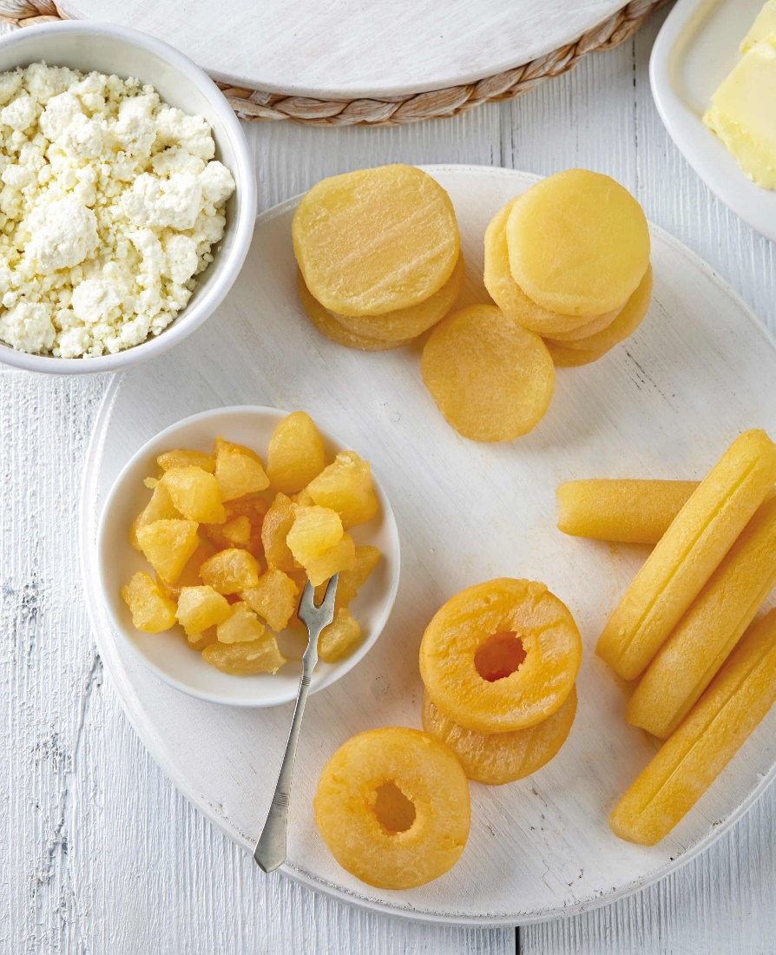
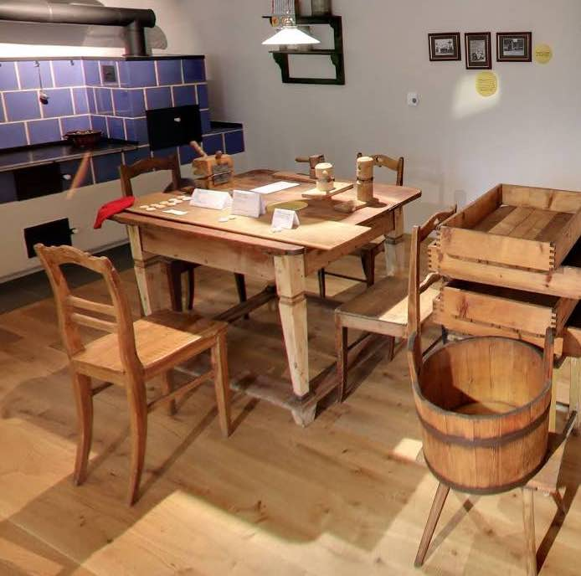

Slide 24
Agroturistika v autentickém historickém prostředí
Venkovské hospodaření se zapojením do cestovního ruchu v rovině ubytování a stravování (gastronomie) může, ale nemusí být spojeno s muzejní prezentací; tradičními/regionálními pokrmy.
V České republice spíše výjimečné, v česko-polském příhraničí na české straně nedohledáno, na polské straně např. Farska stodoła w Biedrzychowicach (woj. Opolskie).

Slide 25
Moderní agroturistické farmy – regionální produkty
V České republice poměrně rozšířené (s ubytováním; jen gastronomická zařízení)
ne vždy respektují tradice a autenticitu prostředí, chovaných druhů, pěstovaných plodin;
prezentují regionální produkty – sýry, masité výrobky, uzeniny ad.;
obvykle neobsahují prezentaci muzejního/sbírkového charakteru
Ekonomicky a klientsky úspěšné, byť a-regionální:
Biofarma Košík, okr. Nymburk
ostrůvek slovenských produktů ve Středních Čech (chov ovcí, mléčné a masné produkty; ovoce)
restaurace a ubytování: brynzové halušky, nebo halušky s uzeným a kysaným zelím, nebo pravá slovenská „kapustnica“, ve které „lyžica stojí“, pečené jehněčí i jiné domácí speciality.
Soukromý majitel: Dagmar Havlová
Hrčavský grunt na Trojmezí, Hrčava, okr. Frýdek-Místek (Česko – Slovensko – Polsko)
mléko a sýry; sezónní zabíjačky – ano;
pivovar – Hrčavský ležák; výhradní čep v Hospůdke na Vyhlídce, Hrčava; aregionální.
Soukromý majitel: Petr Staňo

Slide 26
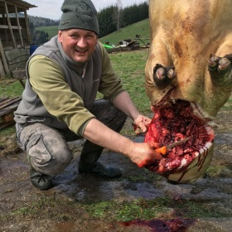
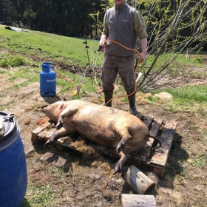
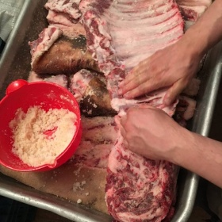
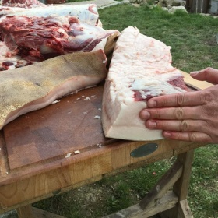
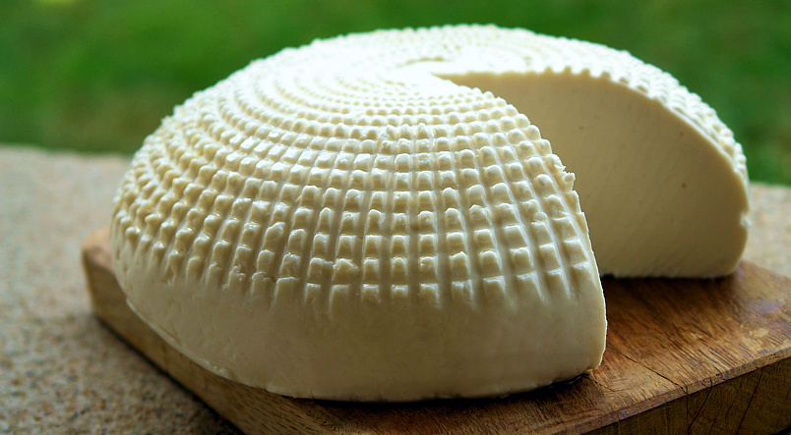
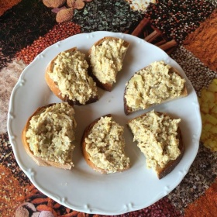
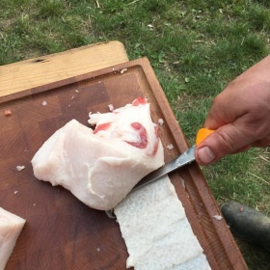
Mangalica festival

Slide 27
Potenciál privátních muzeí pro výzkum historického vývoje, tradic a kulturního dědictví kulinární kultury
Ano: hmotná kultura – vybavení kuchyní, kuchyňské a stolní nádobí
výroba produktů, skladování potravin;
- jisté problémy s věrohodností, identifikací místního a časového původu (obvykle není vedena evidence, nejsou popisky, není znám původ atd.).
Ano: kuchařské knihy, receptáře – obsaženy jsou jen ve zlomku muzeí venkovského charakteru, a to převážně tištěné, oproti očekávání nikoli „domácí“ rukopisy hospodyň.
Spíše ne: udržování praktických dovedností přípravy tradičních, skutečně místních/regionálních pokrmů a nápojů.
Nutná vysoká míra kritiky autentičnosti, chronologického a místního zařazení.
Potřebná jistá míra znalostí a zkušeností.

Slide 28
Potenciál privátních muzeí pro výzkum aktuální podoby kulinární kultury
Ano – pokud dokumentují produkci místních podniků a výroben (pivovary, palírny, vinařství, sýrárny ad.).

Slide 29
Základní literatura, informační zdroje
Bílá, T. Soukromé sbírky a muzea ve vybraných oblastech Slezska. Diplomová práce, SU FPF, Opava 2018.
Domácí muzea. Bulletin 2014, Wrocław 2014.
Farska Stodola w Biedrzychowicach, kiedyś Friedersdorf z Muzeum Wiejskim, nazywanym równieź Heimatmuseum, s. l., s. d.
Muzea Domowe, Wrocław 2014.
Muzea Domowe. Informator 2015, Wrocław 2015.
Muzea Domowe. Materiały informacyjno-metodyczne 1, Wrocław 2015; 2, Wrocław 2016; 3, Wrocław 2017.
Zákon. č. 122/2000 Sb. o ochraně sbírek muzejní povahy.
http://www.bolatice.cz/obec-bolatice/informace-o-obci/skanzen-lidovych-tradic-a-remesel/ (22. 4. 2019)
https://www.bratwurstmuseum.de/kulinarische-museen.html (3. 5. 2019)
https://www.cz-museums/.cz (1. 5. 2005)
http://www.farmakosik.cz/cz/ (1. 5. 2019)
http://www.hrcavskygrunt.cz (21. 4. 2019)
https://www.kudyznudy.cz/
https://www.muzeumgastronomie.cz/ (21. 4. 2019)
http://slezskyvenkov.cz/ (22. 4. 2019)

Slide 30
Děkujeme za pozorností

